Slide 1
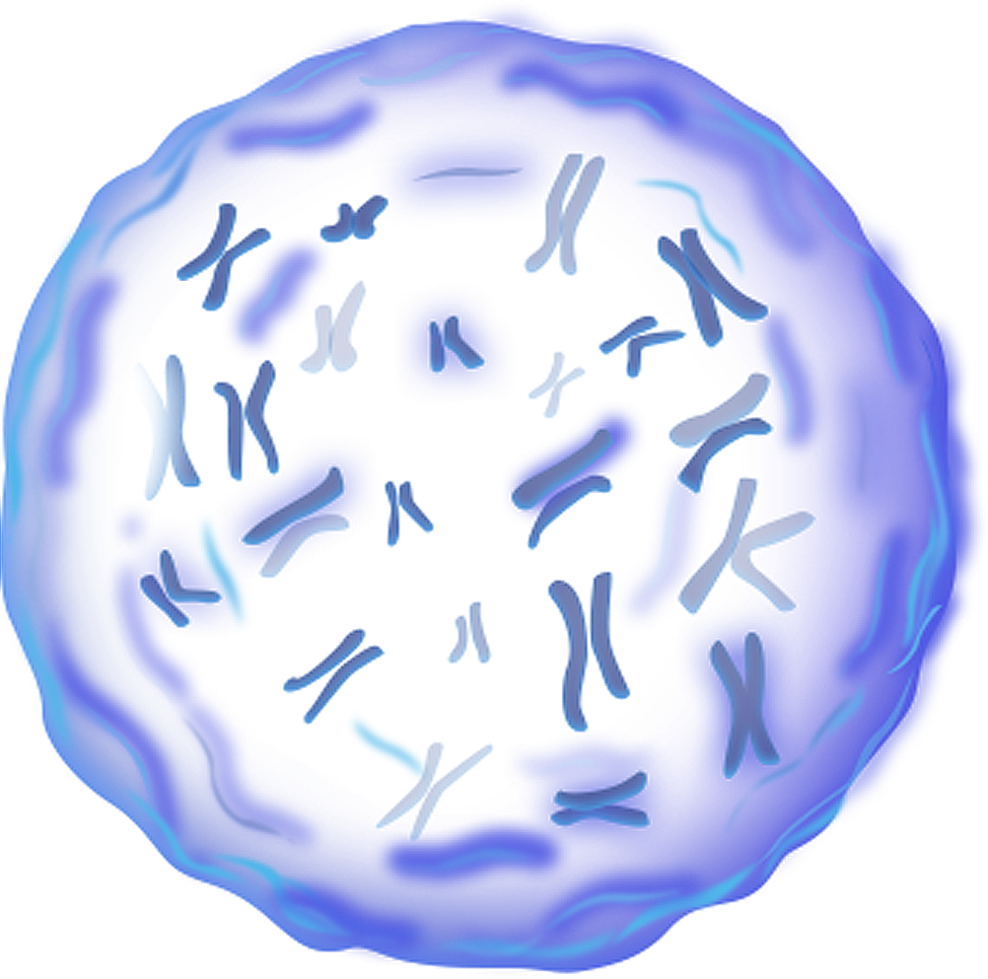




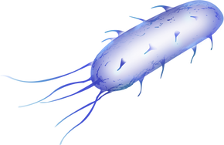

Глікопептидні антибіотики

Slide 2
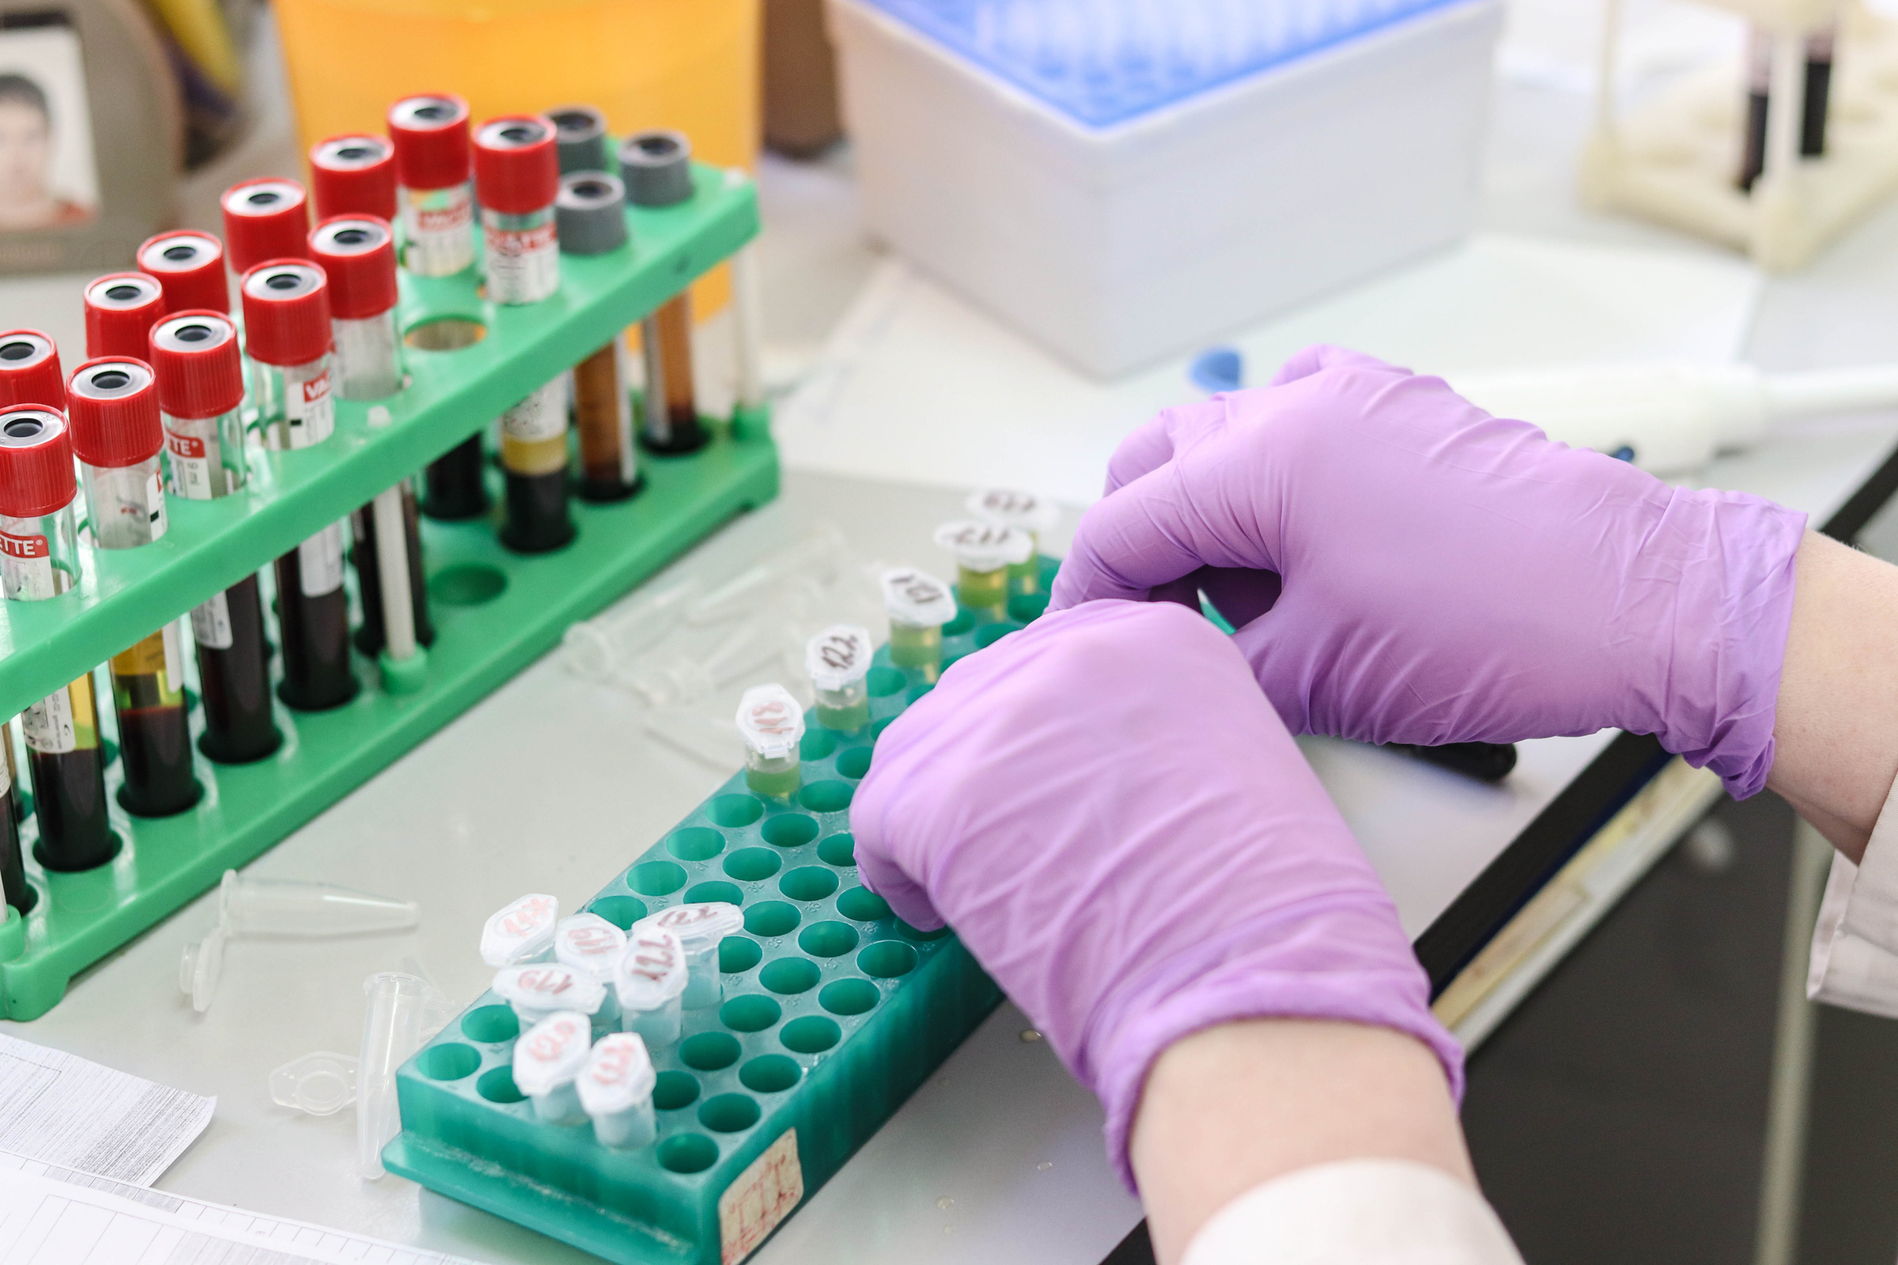
Антибіотиками «останньої надії» або «останнього шансу», крім поліміксинів, називають також представників групи глікопептидів. На сьогодні глікопептиди вважають антибіотиками, до яких бактеріям найскладніше сформувати резистентність
Коли в 40-х роках минулого століття невдовзі після впровадження в клінічну практику пеніциліну почали виявляти стійкі до нього штами стафілококів, вчені активізували пошуки інших антибіотиків. Особливо популярним об’єктом досліджень стали гриби (ним ми зобов’язані пеніцилінам) та ґрунтові мікроорганізми (згадаймо стрептоміцин). І ось в 1953 р. з ґрунтової бактерії Amycolatopsis orientalis, привезеної з далекого острова Борнео (він же Калімантан), виділили антибіотик ванкоміцин. Засіб був досить ефективним при внутрішньолікарняних інфекціях, спричинених метицилінрезистентним золотистим стафілококом (MRSA), і до 80-х років його використовували переважно проти цього збудника.
На початку 90-х років минулого століття з актинобактерій Actinoplanes teichomyceticus був виділений ще один відомий представник глікопептидів — антибіотик тейкопланін. Пізніше група поповнилася ще кількома природними та напівсинтетичними препаратами: рамопланіном, телаванцином, декапланіном, оритаванцином, дальбаванцином (не зареєстровані в Україні), а також блеоміцином, який за походженням і хімічно є глікопептидом, а за фармакотерапевтичними властивостями — протипухлинним засобом.

Slide 3

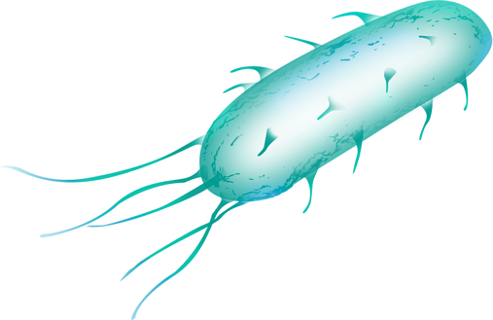

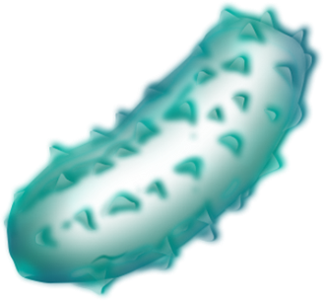
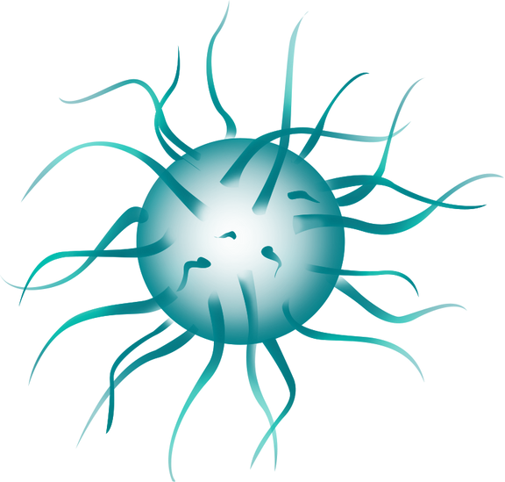
Що таке глікопептиди?
  Це циклічні або поліциклічні пептиди, до яких приєднані один чи декілька вуглеводних залишків. Пептидний каркас глікопептидів синтезується не на рибосомах, а за допомогою ферментів пептидсинтетаз. Крім глікозидної та пептидної частин, глікопептиди
  (наприклад, тейкопланін) можуть містити ацильні залишки різної довжини
  такі глікопептиди іноді позначають як ліпоглікопептиди.
Механізм дії глікопептидів
Глікопептидні антибіотики пригнічують біосинтез пептидоглікану
основного складника клітинної стінки грампозитивних бактерій.
Відповідно глікопептиди неактивні по відношенню до грамнегативних
бактерій. В процесі біосинтезу пептидоглікану глікопептиди зв’язують
вільні залишки дипептиду D-аланіл-D-аланіну та блокують їхню полімеризацію.
Блокування біосинтезу пептидоглікану глікопептидами спричиняє поступове руйнування клітинної стінки та загибель бактерії внаслідок осмотичного лізису.

Slide 4

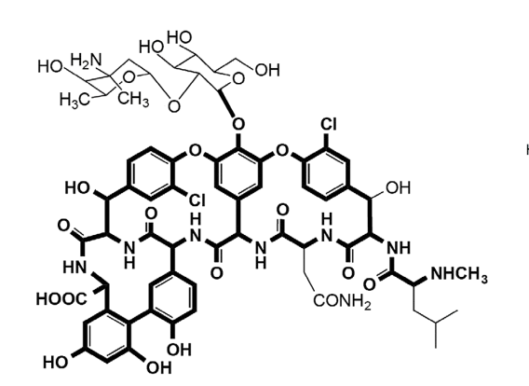

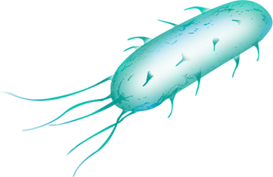


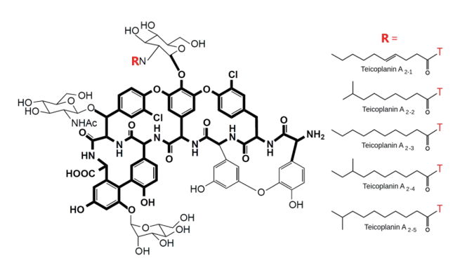
Ванкоміцин проявляє активність по відношенню до золотистого стафілококу (Staphylococcus aureus), включаючи метицилінрезистентний стафілокок (MRSA), стрептококи (Streptococcus), ентерококи (Enterococcus) та інші. Препарати ванкоміцина мають особливе значення при лікуванні інфекцій, викликаних штаммами мікроорганизмів, стійких до пеніциліну, метициліну или цефалоспорину. Препарати ванкоміцину широко використовуються при ікуванні тяжких чи погрожуючих життю інфекцийно-запальних захворювань, а саме: бактериальний єндокардит, сепсис, остеоміелит, менінгит, пневмонія, абсцес легень.
Тейкопланін -- другий введений у медичну практику природний антибіотик-глікопептид. Представляє собою суміш глікопептидів: 5 основних компонентів.
Механізм дії тейкопланіну на клітинну стінку бактерій аналогічний ванкоміцину, а ліпофільний заступник у молекулі тейкопланіну забезпечує посилення антимікробної активності. Ліпофільні групи також сприяють кращому проникненню речовини в клітини і тканини і повільному виведенню назад в кров. Більш тривалий період напіввиведення тейкопланіну (до 120 год) в порівнянні з ванкоміцином (4-8 год) зумовлює можливість застосування тейкопланіну одноразово на добу. На відміну від ванкоміцину тейкопланін має кислотні властивості і здатний утворювати водорозчинні солі, що дозволяє вводити тейкопланін внутрішньом'язово.

Slide 5

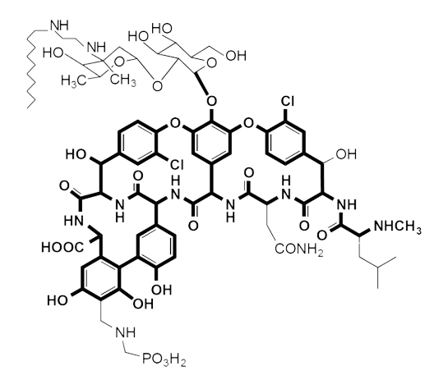


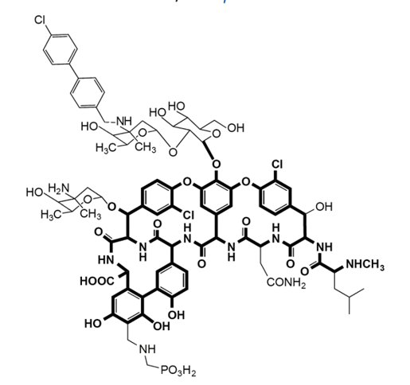

Телаванцин - ліпоглікопептид другого покоління, розроблений компанією Theravance Biopharma (США). Телаванцин утворений шляхом приєднання до молекули ванкоміцину ліпофільної (дециламіноетил-) та гідрофільної (фосфонометиламінометил-) груп. Наявність у молекулі гідрофільної групи сприяє збільшенню періоду напіврозпаду антибіотика, тим самим впливаючи на поліпшення фармакокінетичних характеристик лікарського засобу при його впливі на тканини. Завдяки наявності дециламіноетильної групи в структурі тілаванцин проявляє активність проти грампозитивних бактерій зі зниженою чутливістю до ванкоміцину. Основними показаннями до застосування препарату є ускладнення інфекцій шкіри та м'яких тканин, а також нозокоміальна пневмонія, у тому числі ШВЛ-асоційована пневмонія.
Оритаванцин - напівсинтетичний ліпоглікопептидний антибіотик, розроблений The Medicines Company для лікування гострих бактеріальних інфекцій шкіри. Оритаванцин є синтетичним похідним природного глікопептиду хлореремоміцину. Вважається, що така структура молекули призводить до підвищення протимікробної активності щодо чутливих до ванкоміцину ентерококів. Оритаванцин, як і інші глікопептиди, порушує синтез пептидогліканів клітинної стінки бактерій за рахунок інгібування трансглікозування та транспептидації. Період напіввиведення оритаванцину становить 245 год, що, при врахуванні його високого ступеня зв'язування з білками плазми крові, дозволяє вводити дозу препарату одноразово. Лікарські препарати оритаванцину застосовують при лікуванні гострих бактеріальних інфекцій шкіри, оритаванцин не метаболізується в печінці людини.

Slide 6

Фармакокінетика
Ванкоміцин добре проникає у тканини і рідини, обмежено – в ліквор. Вводять його внутрішньовенно краплинно (протягом не менше 1 год) 2-3 рази на добу. Тейкопланін при тяжких гнійно-септичних процесах вводять спочатку внутрішньовенно в дозі 12 мг/кг три рази з інтервалом у 12 год, а потім переходять на внутрішньовенне (чи внутрішньом'язове) введення у зазначеній дозі 1 раз на добу. Всередину антибіотики призначають тільки для лікування псевдомембранозного коліту: ванкоміцин – по 2 г на добу протягом 10-14 днів, тейкопланін – по 100 мг 2 рази на день протягом 10 днів або по 50 мг 4 рази на день протягом 7 днів.
=
Антибіотик | Блокада синтезу кліточної стінки |  |  | Інгібування аутолізу | Порушення функції мембранного бар’еру
 | Зв’язування з D–аланін-D-аланіном | Димеризація | Закріплення на мембрані
Ванкоміцин | + | + | - | + | -
Тейкопланин | + | - | + | + | -
Телеванцин | + | + | + | - | +
Оритаванцин | + | + | + | + | +

Slide 7
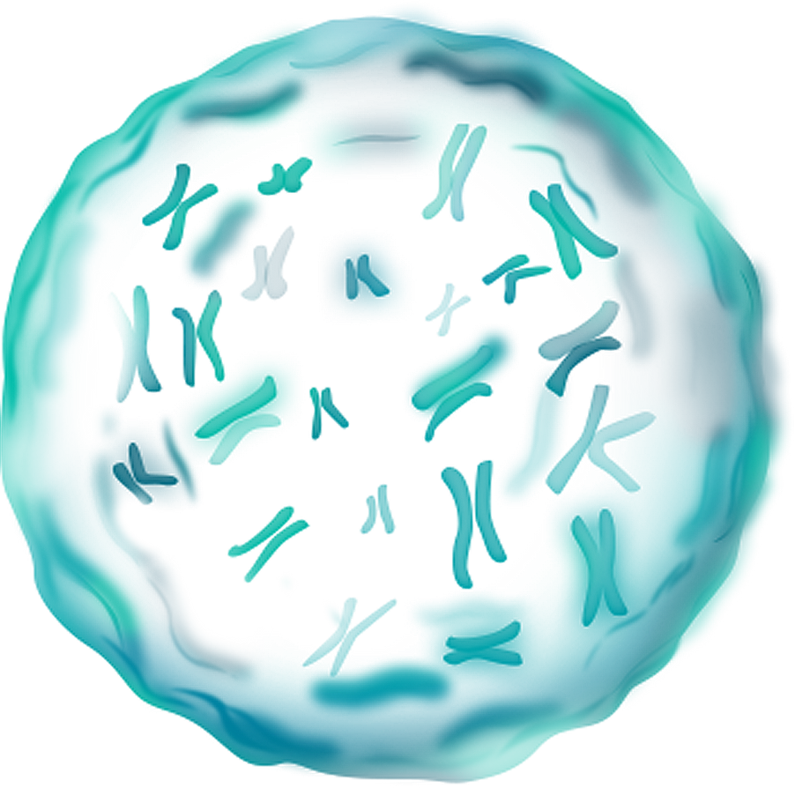
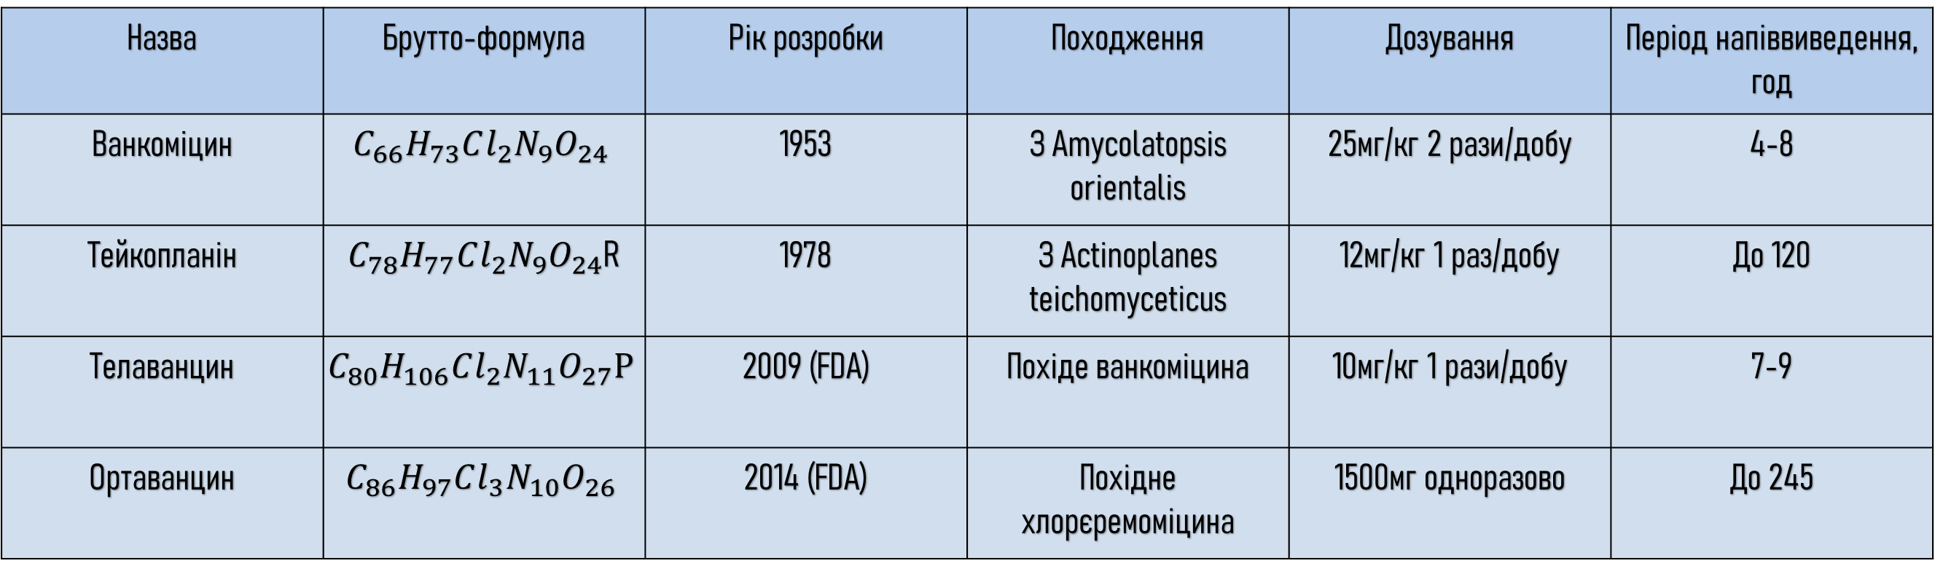
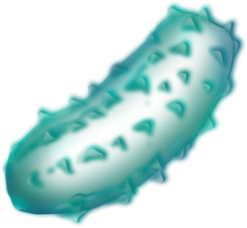
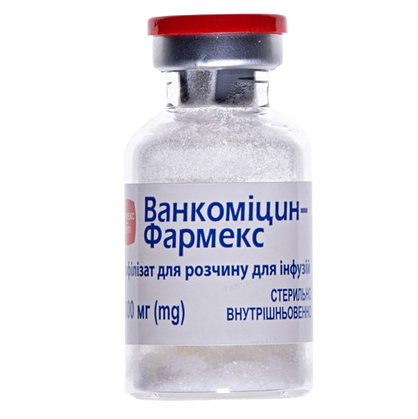
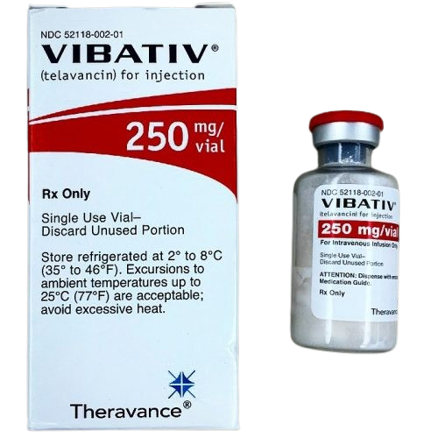
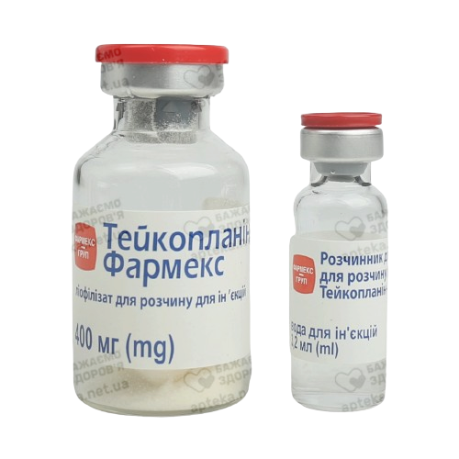
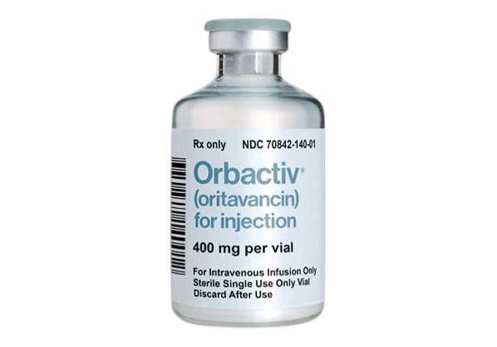

Slide 8

Небажані реакції при застосуванні глікопептидів
Місцеві реакції: біль і гіперемія в місці введення; дуже рідко — абсцес у місці в/м введення, флебіт при в/в введенні.
Алергічні реакції: рідко — висип, лихоманка (частіше за тривалості терапії протягом більше 2 тиж); дуже рідко — бронхоспазм, набряк Квінке, синдром Стівенса — Джонсона, синдром Лаєлла, анафілактичний шок.
Зміни показників лабораторних досліджень: підвищення рівня креатиніну і сечовини в крові; рідко — еозинофілія, лейкопенія, тромбоцитопенія, нейтропенія, агранулоцитоз, підвищення активності амінотрансфераз і лужної фосфатази крові.
З боку сечовидільної системи: порушення функції нирок, ниркова недостатність (переважно при застосуванні в поєднанні з аміноглікозидами).
З боку нервової системи: головний біль, запаморочення, втрата слуху, судоми, порушення вестибулярного апарату.

Slide 9

У разі швидкого внутрішньовенного введення ванкоміцину можливий розвиток «синдрому червоної людини», який спричинений швидким вивільненням гістаміну з базофільних гранулоцитів та проявляється гіперемією верхньої половини тулуба, тахікардією, артеріальною гіпотензією, болем за грудниною, припливами до верхньої половини тулуба і обличчя (для запобігання інфузію проводять впродовж принаймні 60 хв).
Причини
Спочатку лікарі вважали, що синдром червоного людини викликаний домішками в препаратах ванкоміцину. Протягом цього часу синдром часто називали «грязю Міссісіпі». Проте синдром червоного людини продовжував виникати, незважаючи на значне покращення чистоти препаратів ванкоміцину.
Зараз відомо, що синдром червоної людини викликається надмірною стимуляцією специфічних імунних клітин організму у відповідь на ванкоміцин. Ці клітини, звані тучними клітинами, були пов’язані з алергічними реакціями. Під час попередньої імунізації тучні клітини виробляють велику кількість сполуки, яка називається гістаміном. Гістамін викликає симптоми синдрому червоної людини.
Інші типи антибіотиків, такі як ципрофлоксацин (Cipro), цефепім і рифампін (Rimactane, Rifadin), також у рідкісних випадках можуть викликати синдром червоної людини.

Slide 10
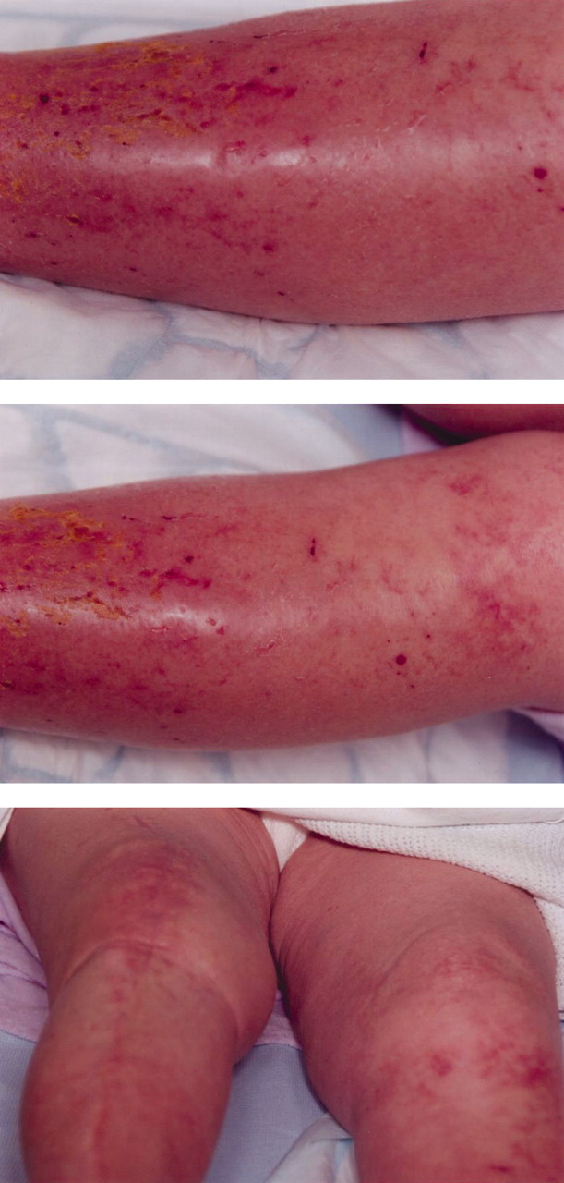
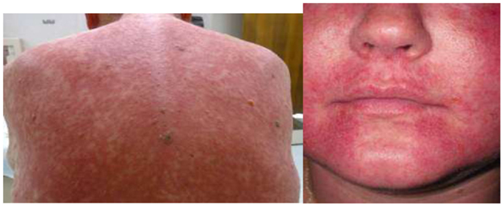



Лікування буде базуватися на основній причині, тому точний діагноз життєво важливий.
Якщо особа перебуває на інфузії ванкоміцину, її слід негайно припинити. Тільки після того, як симптоми зникнуть, інфузія може продовжуватися знову і з меншою швидкістю.
Для лікування симптомів застосовують м’які місцеві стероїди, що наносяться безпосередньо на шкіру, антигістамінні препарати.
Встановлено, що введення антигістамінних препаратів перед тим, як комусь давати ванкоміцин, може значно зменшити ймовірність того, що шкіра почервоніє та свербить.
Введення димедролу людині перед першою інфузією ванкоміцину може запобігти синдрому червоної людини.
Крім того, важливо, щоб інфузію вводили принаймні протягом 60 хвилин, якщо це можливо, щоб мінімізувати несприятливі ефекти. Менші та частіші дози ванкоміцину краще переносяться організмом.

